Slide 1
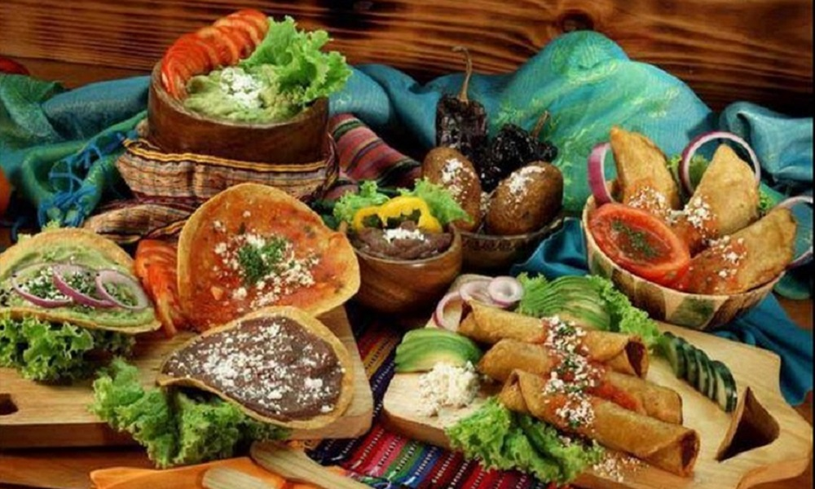
La Gastronomía Maya
La gastronomía maya se basa en los productos naturales que la región ofrece. Los alimentos más comunes son el maíz, los frijoles, el plátano, la yuca, el maní, el cacao, el aguacate, el jocote, el cilantro, la cebolla, el ajo, el limón y la chile. Estos alimentos se preparan de muchas maneras, como los tamales, los frijoles refritos, el atol de elote, el chirmol, el pan de elote y muchos más. La comida maya también incluye el mole, una salsa picante hecha con una variedad de chiles y especias. También se preparan una variedad de postres como los buñuelos, una masa frita con miel y frutas.

